Slide 1
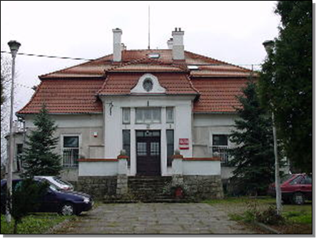
Institute of Metallurgy and Materials Science of PAS
PHOTOVOLTAIC
LABORATORY
The R&B of crystalline silicon solar cells and photovoltaic modules
43-340 Kozy, Krakowska 22 Str.
tel.: (+48 33) 8174 249
e-mail: kazimierz.drabczyk@wp.pl

Slide 2
Institute of Metallurgy and Materials Science of PAS
Head: Prof. Paweł Zięba
Photovoltaic Group:
Prof. Marek Lipiński
Kazimierz Drabczyk, PhD
Grażyna Kulesza – Matlak, PhD
Piotr Panek, PhD
Zbigniew Starowicz, PhD
35 years of experience in a solar cell technology. The first silicon solar cell in Poland (1977) The main areas of research:
Crystalline silicon solar cells technology
Comprehensive characterization of solar cell parameters
Photovoltaic Laboratory
The R&B of crystalline silicon solar cells and photovoltaic modules
43-340 Kozy, Krakowska 22 Str.
tel.: (+48 33) 8174 249
e-mail: kazimierz.drabczyk@wp.pl

Slide 3
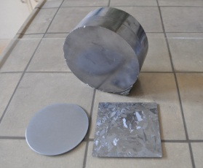
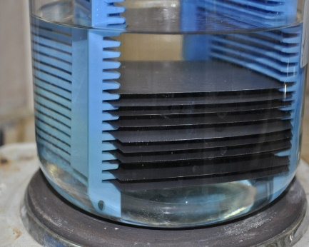
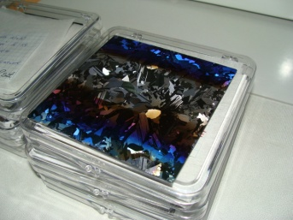
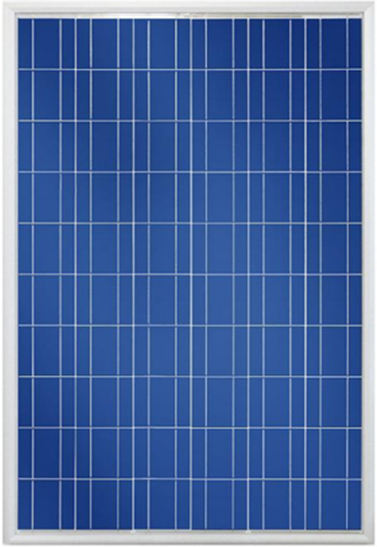
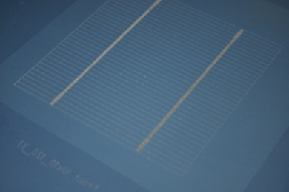
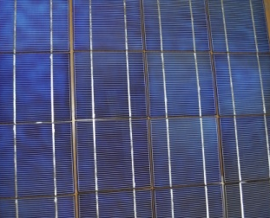
Photovoltaic Laboratory – solar cells technology
Silicon plates cuting
Chemical treatment
Diffusion, Passivation
ARC
Screen printing
Bonding
Lamination

Slide 4
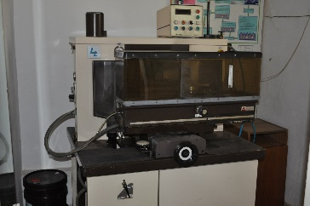
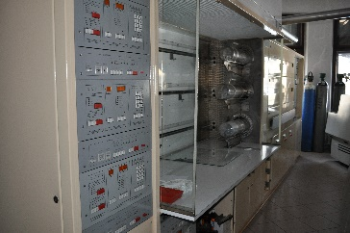
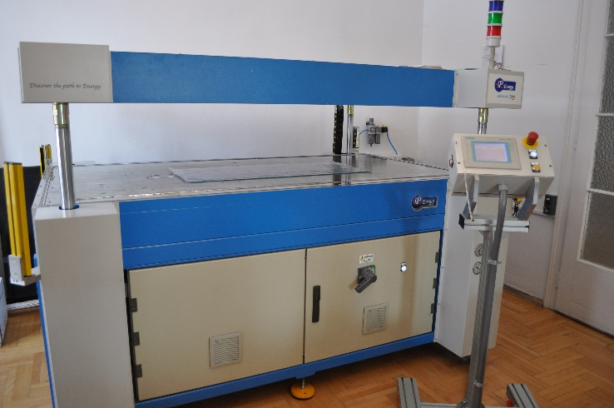
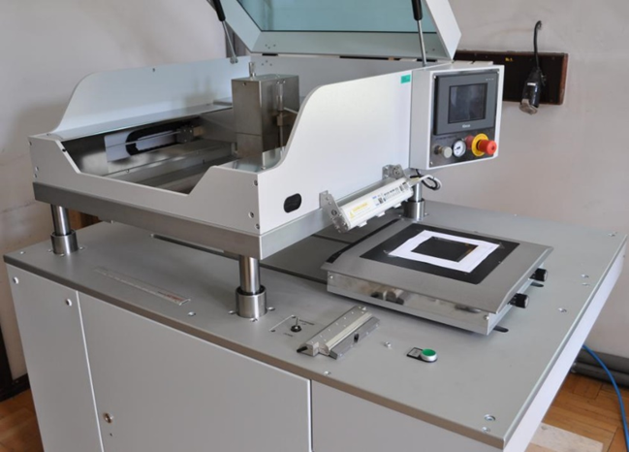
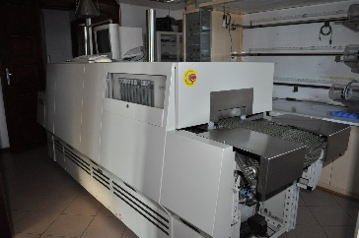
Photovoltaic Laboratory – solar cells technology
Silicon plates cuting
Diffusion, Passivation
Lamination
Screen printing
Metallization

Slide 5
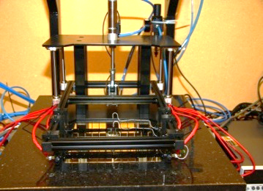
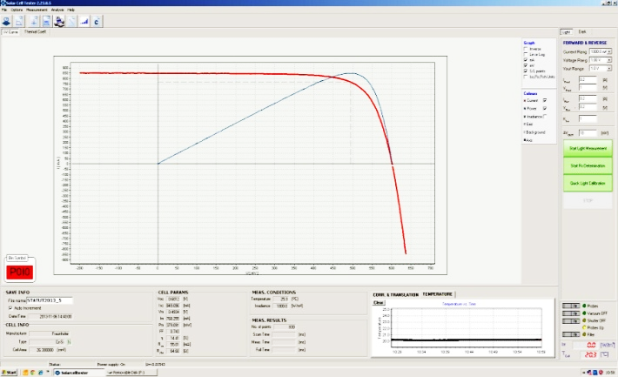
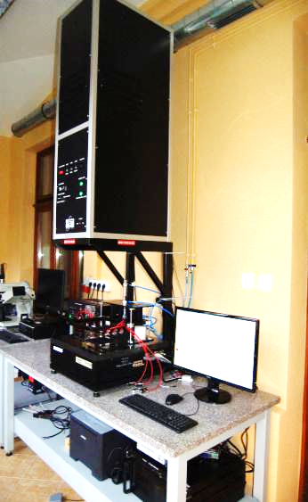
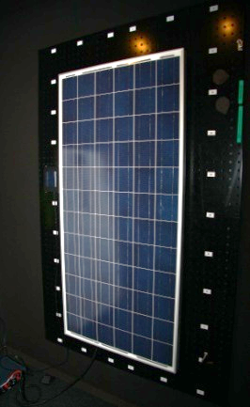
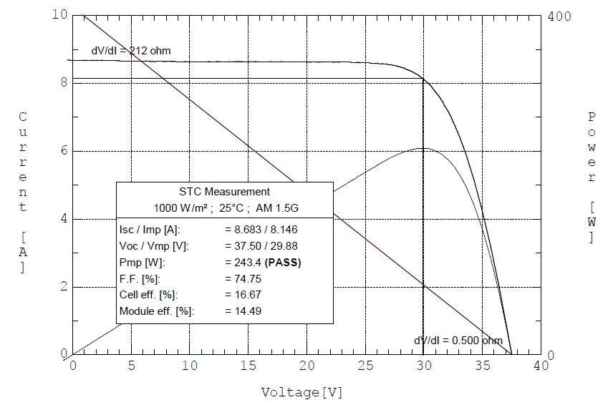
Photovoltaic Laboratory – Solar simulators
I-V characteristics of solar cells
I-V characteristics of solar modules

Slide 6
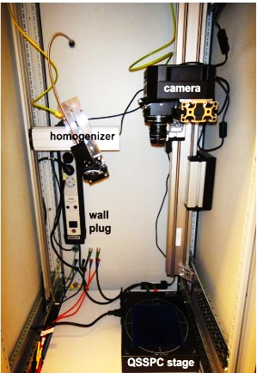
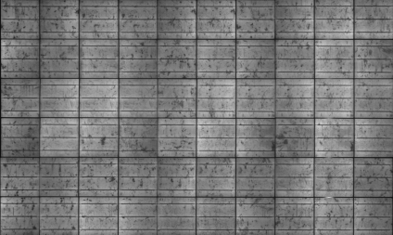
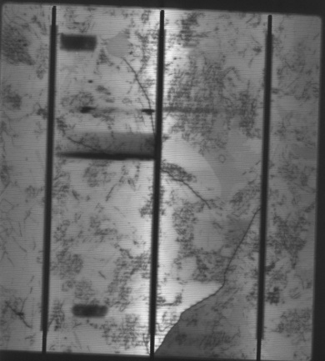
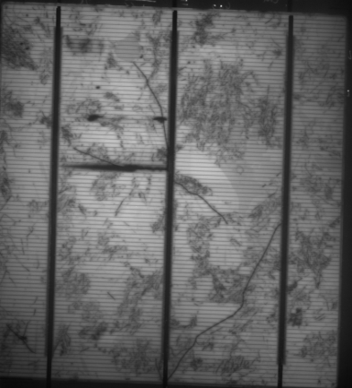
Photovoltaic Laboratory – Electroluminescence

Slide 7
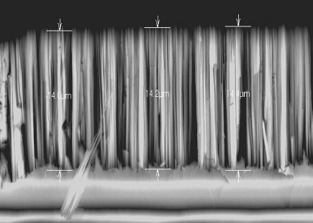
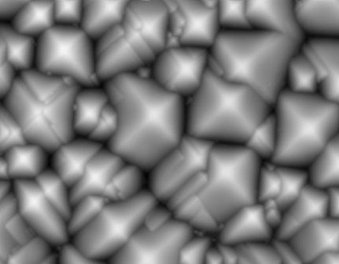
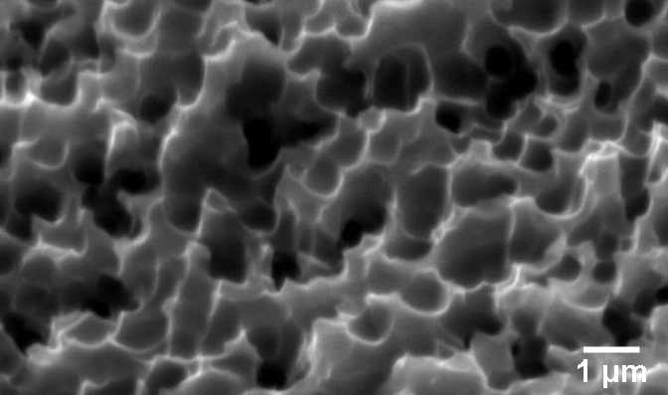
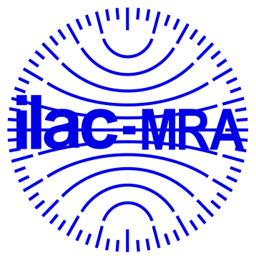
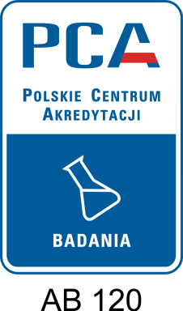
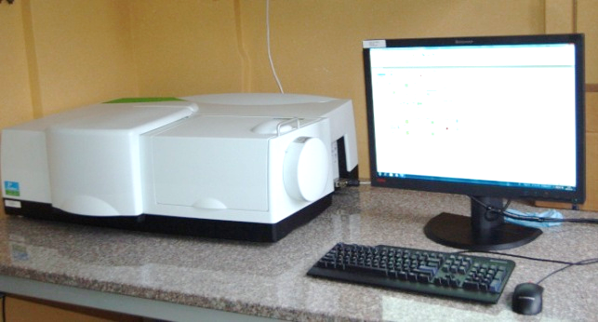
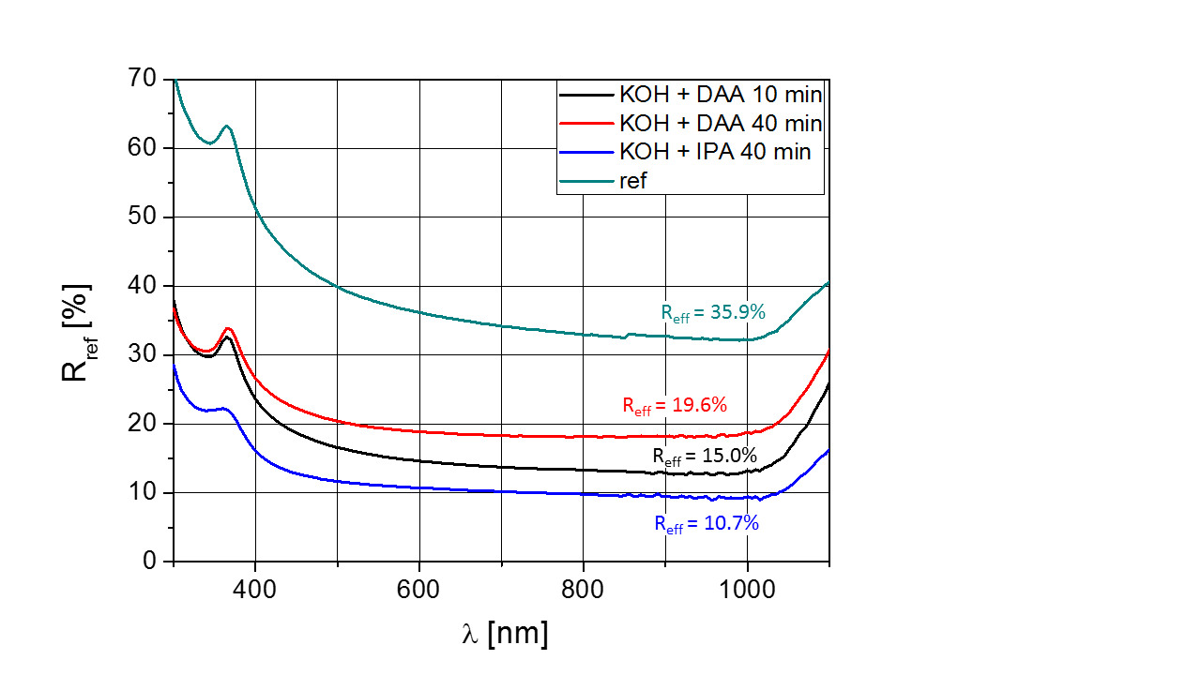
Photovoltaic Laboratory – Spectrofotometery
5 µm
Reflection, transmission, absorption

Slide 8
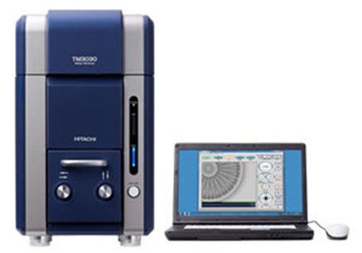
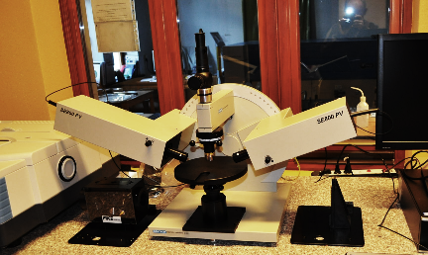
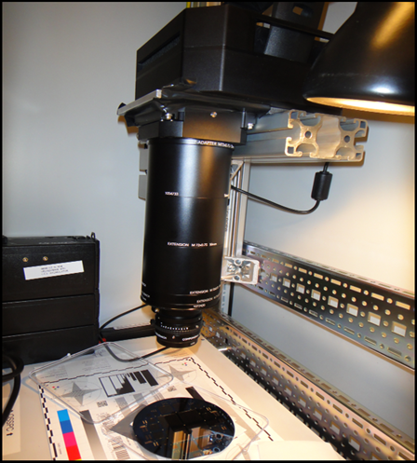
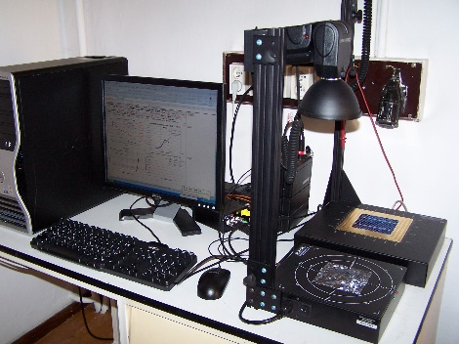
Photovoltaic Laboratory – solar cells diagnostic
SEM
Elipsometry
PL - EL
Quasi state lifetime

Slide 9
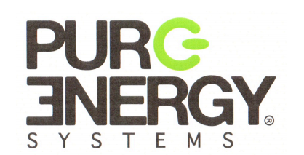
Photovoltaic Laboratory – Projects
INDUSTRIAL COOPERATION
PROJECTS
1. „Fotowoltaiczne nadwozie samochodowe izotermiczne i chlodnicze"
2. „Innowacyjne elastyczne pokrycie fotowoltaiczne"
Projekty realizowane w ramach wspólnego przedsięwzięcia
Narodowego Centrum Badań i Rozwoju oraz Narodowego Funduszu Ochrony Środowiska i Gospodarki Wodnej
„GEKON - Generator Koncepcji Ekologicznych", 2015-2017,
kierownik zadania IMIM PAN: Prof. P. Zięba, główny wykonawca Dr inż. K. Drabczyk
3. In-line processing of n+/p and p/p⁺ junction systems for cheap photovoltaic module production
(for years 2014 – 2016)

